Slide 1
計算機組み立ての苦労
北海道大学理学院宇宙理学専攻
修士課程2年 石田百合乃

Slide 2
計算機を組み立てた経緯
計算機を組み立てた経緯
自分のノートパソコンの性能があまりよくなく、ロード時間がかなり長い
使っていた環境：jupyter notebook
プログラミング言語：python
研究を効率化するためにも計算機を買ってもらうことに
自分で計算機を組み立てた方が安く性能のよいマシンを買える
パーツを買って計算機を組み立てよう！

Slide 3
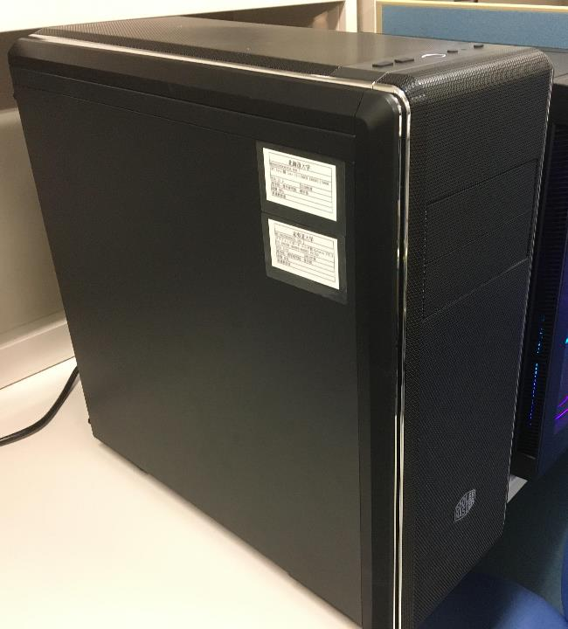
計算機1台目：ichigo
スペック（ichigo）
CPU : Intel Corei9-10900K
マザーボード： ASUS ROG STRIX Z490-F
メモリ : TEAM 32GB×4
HDD : Western Digital 4TB
SSD : SAMSUNG 500GB
グラフィックボード : ELSA GeForce RTX3070
CPUクーラー（水冷）： COOLER MASTER 120mmファン×2
電源 : Corsair RM1000x
PCケース : COOLER MASTER ミドルタワー型PCケース

Slide 4
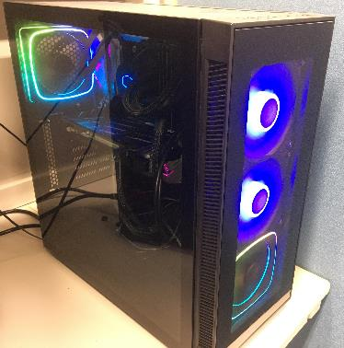
計算機2台目：choco
スペック（choco）
CPU :AMD Ryzen 9 5950X
マザーボード：ASRock X570 Steel Legend
メモリ : TEAM 32GB×4
HDD : SEAGATE 4TB
SSD : SAMSUNG 500GB
グラフィックボード : 玄人志向 GTX1660SP
CPUクーラー（水冷）： COOLER MASTER 120mmファン×2
電源 : Corsair RM1000x
PCケース : Sharkoon ミドルタワー型PCケース

Slide 5
組み立て方法
組み立て方法
PCケースに電源ボックスを取り付ける
PCケースにマザーボードを取り付ける
マザーボードにCPU・メモリを取り付ける
マザーボードにSSDを取り付ける
マザーボードにグラフィックボードを取り付ける
CPUクーラーを取り付ける
HDDを取り付ける
各種ケーブルをつなぐ

Slide 6
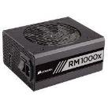
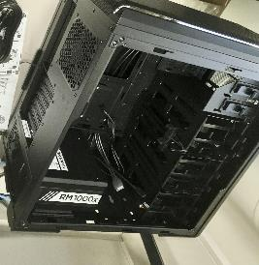
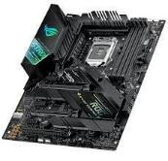
組み立て方法
組み立て方法
PCケースに電源ボックスを取り付ける
電源ボックス
② PCケースにマザーボードを取り付ける
マザーボード

Slide 7
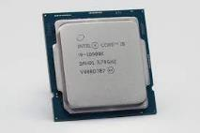
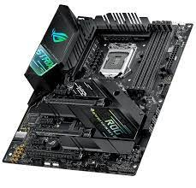
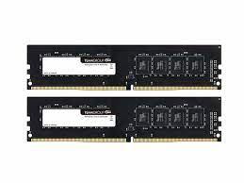
組み立て方法
組み立て方法
③ マザーボードにCPU・メモリを取り付ける
CPU
メモリ

Slide 8

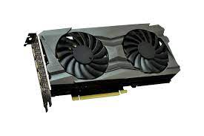
組み立て方法
組み立て方法
④ マザーボードにSSDを取り付ける
SSD
⑤ マザーボードにグラフィックボードを取り付ける
グラフィックボード

Slide 9
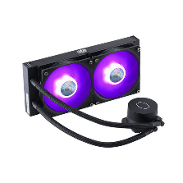
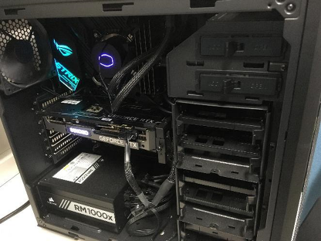
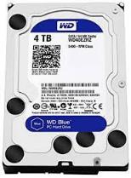
組み立て方法
組み立て方法
⑥ CPUクーラーを取り付ける
CPUクーラー
⑦ HDDを取り付ける
HDD

Slide 10
大変だったポイント
大変だったポイント
CPUクーラーのファン取り付け（ichigo,choco）
グラフィックボードのエラー（ichigo）
BIOSの画面が出ない（ichigo）
CPUのエラー（choco）
ケースの電源ボタンで電源が切れない（choco）

Slide 11
大変だったポイント
大変だったポイント
CPUクーラーのファン取り付け（ichigo,choco）
グラフィックボードのエラー（ichigo）
BIOSの画面が出ない（ichigo）
CPUのエラー（choco）
ケースの電源ボタンで電源が切れない（choco）

Slide 12

大変だったポイント
Ichigoの組み立て時トラブル
CPUクーラーのファン取り付け（ichigo,choco）
本来取り付けたかった場所

Slide 13
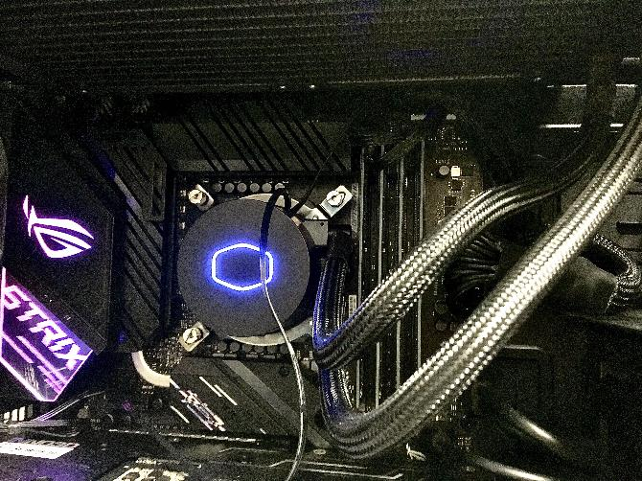
大変だったポイント
Ichigoの組み立て時トラブル
CPUクーラーのファン取り付け（ichigo,choco）
メモリに阻まれ断念

Slide 14
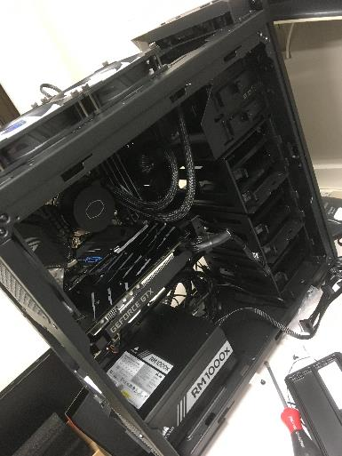
大変だったポイント
Ichigoの組み立て時トラブル
CPUクーラーのファン取り付け（ichigo,choco）
ケースの上に無理やり固定し、カバーで隠す

Slide 15
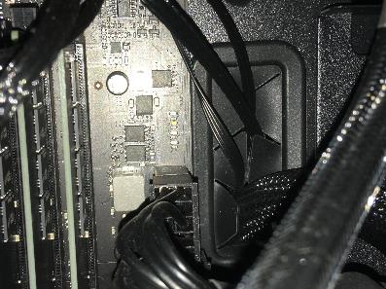
大変だったポイント
Ichigoの組み立て時トラブル
2. グラフィックボードのエラー（ichigo）

Slide 16
大変だったポイント
Ichigoの組み立て時トラブル
2. グラフィックボードのエラー（ichigo）
Q LED
BOOT(YERROW GREEN)
VGA(WHITE)
このランプが光っていた
DRAM(YERROW)
CPU(RED)

Slide 17
大変だったポイント
Ichigoの組み立て時トラブル
2. グラフィックボードのエラー（ichigo）
対処するために行ったこと
電源ユニット、SSD、CPUおよびCPUファン、メインメモリ、
マザーボードの最小構成で起動
→しかし、グラフィックボードのエラーが消えない
数日後に電源を入れなおすとなぜかエラー無く起動

Slide 18
大変だったポイント
Ichigoの組み立て時トラブル
3. BIOSの画面が出ない（ichigo）
原因
ディスプレイとグラフィックボードをVGAケーブルでつな
いでいた
HDMIケーブルでつなぐことで対応できた

Slide 19
大変だったポイント
大変だったポイント
CPUクーラーのファン取り付け（ichigo,choco）
グラフィックボードのエラー（ichigo）
BIOSの画面が出ない（ichigo）
CPUのエラー（choco）
ケースの電源ボタンで電源が切れない（choco）

Slide 20
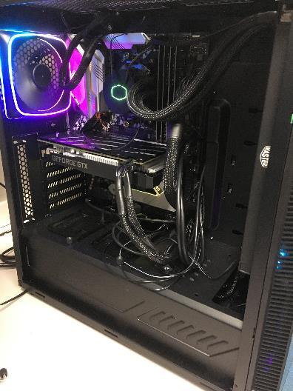
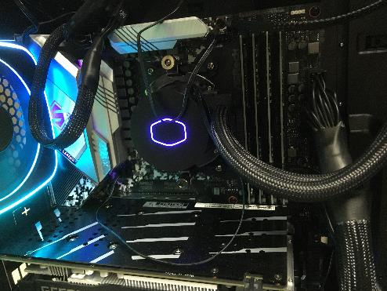
大変だったポイント
chocoの組み立て時トラブル
CPUクーラーのファン取り付け（ichigo,choco）
本来取り付けたかった場所
しかしichigo同様メモリとマザーボードに阻まれる

Slide 21
大変だったポイント
chocoの組み立て時トラブル
CPUクーラーのファン取り付け（ichigo,choco）
ここに取り付けることに

Slide 22
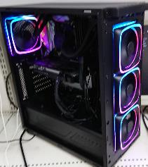

大変だったポイント
chocoの組み立て時トラブル
CPUクーラーのファン取り付け（ichigo,choco）
chocoのケースは外側からファンが3つ見える構造
しかし、CPUクーラー付属のファンは2つだけ
→ケースファンを代用
専用のファンでは無い為内部が高温に
→泣く泣く2つだけファンを交換

Slide 23

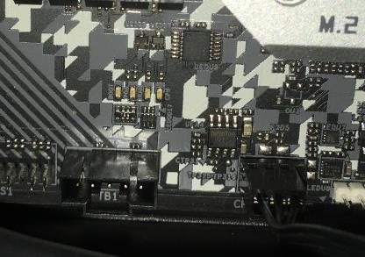
大変だったポイント
chocoの組み立て時トラブル
4. CPUのエラー（choco）
CPUとDRAMのランプが光り、電源がつかない

Slide 24
大変だったポイント
chocoの組み立て時トラブル
4. CPUのエラー（choco）
対処するために行ったこと
メモリの差し直し、CPUおよびCPUクーラーの取り付け 直し、グラフィックボードの取り付け直し
→しかしエラーは消えない
購入先の業者さんにみてもらったところ、メモリを何度か奥までさしなおすことで対応できたとのこと

Slide 25
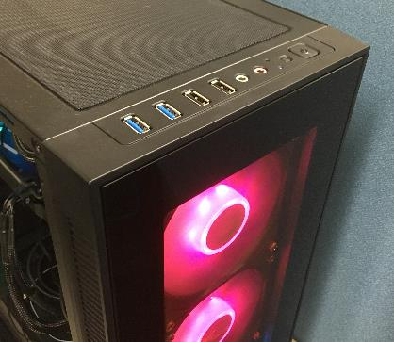
大変だったポイント
chocoの組み立て時トラブル
5. ケースの電源ボタンで電源が切れない（choco）
ケースの電源ボタンで電源を付けることはできるが、消すことができない
ケースとマザーボードにつながっているコードを指しなおしてみるが解決せず
数日後もう一度やってみるとなぜか解決していた

Slide 26
まとめ
まとめ
計算機の組み立てに失敗はつきもの
上手くいかないときは・・・
・ まずは正しいところに正しいものがささっているかを確認
・ 最小構成（電源ユニット、SSD、CPU、CPUファン、メインメモリ、マ ザーボード）で起動してみる
・ メモリをさしなおしてみると解決することも
・ マザーボードのエラーランプが点灯していたら対象の
パーツを取り付けなおしてみる
・ 放置してみるのも1つの手？

